Slide 1


حد های همبستگی
فصل چهارم – درس دوم
Correlation Extremes
Data Analysis
Chapter: Building Regression Models
نام فصل : ساخت مدل های رگرسیونی
دوره تحلیل داده

Slide 2
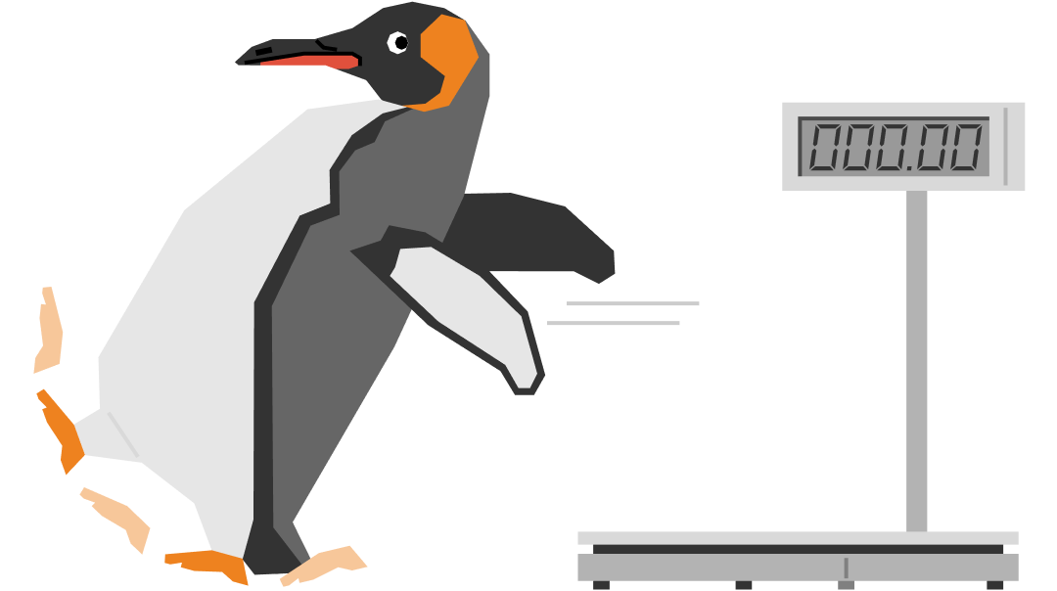

Slide 3
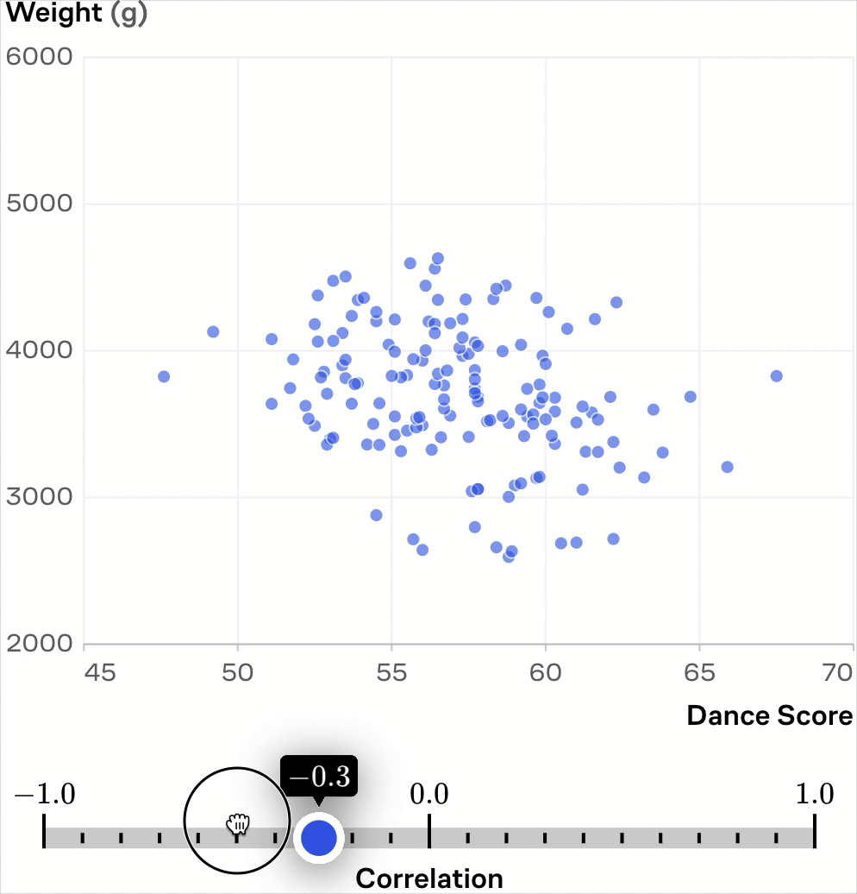

Slide 4
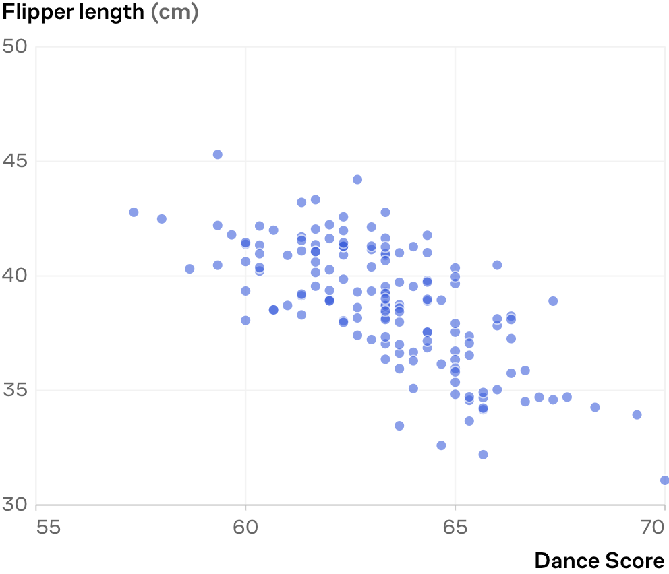
همبستگی منفی نشان می‌دهد که با افزایش یک متغیر، متغیر دیگر تمایل به کاهش دارد.

Slide 5
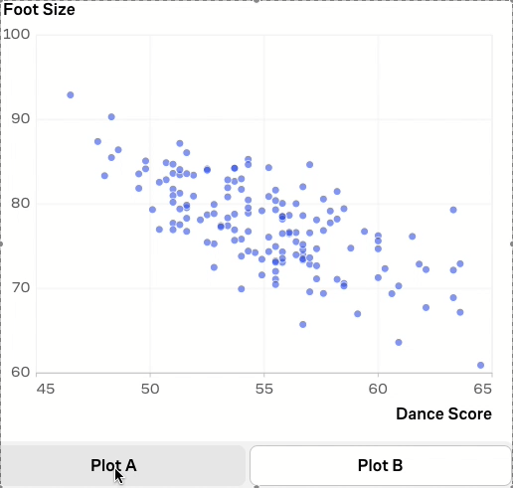
کدام نمودار پراکندگی رابطه قوی‌تری بین اندازه پا و امتیاز رقص را نشان می‌دهد؟
هرچه مقدار همبستگی منفی به عدد ۱- نزدیک‌تر شود، رابطه بین دو متغیر قوی‌تر می‌شود.

Slide 6
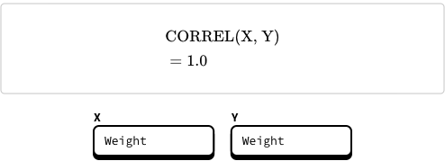
همبستگی یک اندازه‌گیری با خودش همیشه برابر با ۱ است، که به معنای همبستگی کامل می‌باشد. همبستگی منفی کامل برابر با ۱- است.
زمانی که همبستگی برابر با ۱ یا ۱- باشد، می‌توان از یک اندازه‌گیری برای پیش‌بینی دقیق اندازه‌گیری دیگر استفاده کرد. به این حالت، همبستگی کامل گفته می‌شود.

Slide 7
